Slide 1
保護者向け機能ご紹介資料
～保護者様用～
目次
01
02
03
04
まなびポケットについて
保護者がまなびポケットでできること
利用機器について
利用方法について
ログイン方法
ホーム画面の概要説明
出欠連絡を送る
連絡帳で一斉連絡を受け取る
アンケート
チャンネルで連絡を受け取る
アンケート
個別メッセージ
学習ログで児童生徒の利用状況を確認
複数の保護者アカウントを1つのアプリに設定する
保護者のユーザー情報変更（パスワード等）
よくあるご質問
05
06

Slide 2
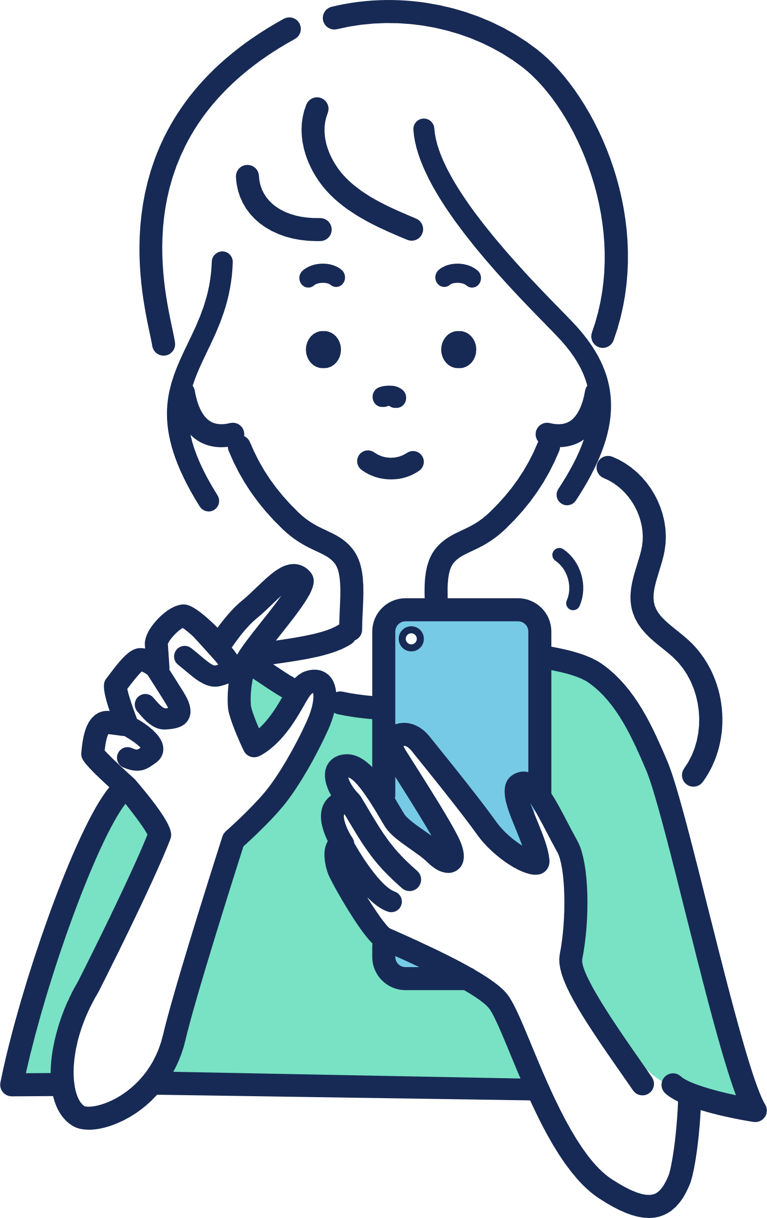
まなびポケットについて
まなびポケットは、全国の学校で利用されているクラウド型教育プラット
フォームです。
児童生徒はまなびポケットにアクセスすることで、様々な学習コンテンツで
学んだり、学習支援機能を用いて情報共有等を行います。
学習支援機能
学習コンテンツ
校内SNS
教材配布/共有
自治体や学校毎に導入状況は異なります
学習ログ
連
絡
インターネット
いつでも、どこでも
学習や進捗管理などの利用が可能
校外
校内
教職員と保護者間での連絡
教職員から児童生徒へ連絡や課題の配布
保護者の
スマート
フォン
児童生徒の予習/復習
児童生徒の協働学習
学習用端末
持ち帰り
※自治体や学校毎に校外・校内利用の範囲は異なります

Slide 3
保護者がまなびポケットでできること
保護者の方は、まなびポケットを通じて教職員から連絡事項を受け取ったり、アンケートに回答できます。保護者から「出欠連絡」を担任の教職員に送ることもできます。また、児童生徒の学習コンテンツへのアクセス状況が確認可能です。
連絡事項
出欠連絡
長期休みに関する
ご連絡です。
プリントを添付
しています。
発熱のため
明日学校を休みます
アンケート
学習コンテンツへの
アクセス状況確認
保護者会出欠確認の
アンケートです。
児童生徒のログ
コンテンツA
コンテンツB
出席
コンテンツC
欠席
10回アクセス

Slide 4
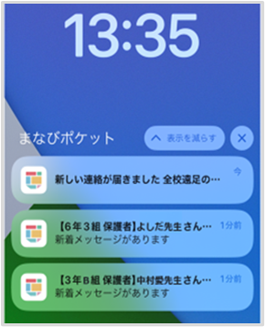
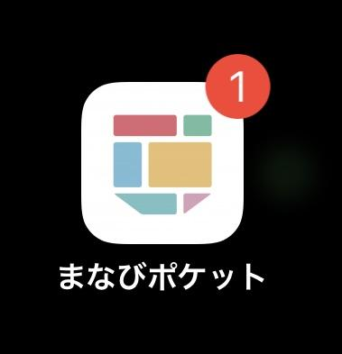
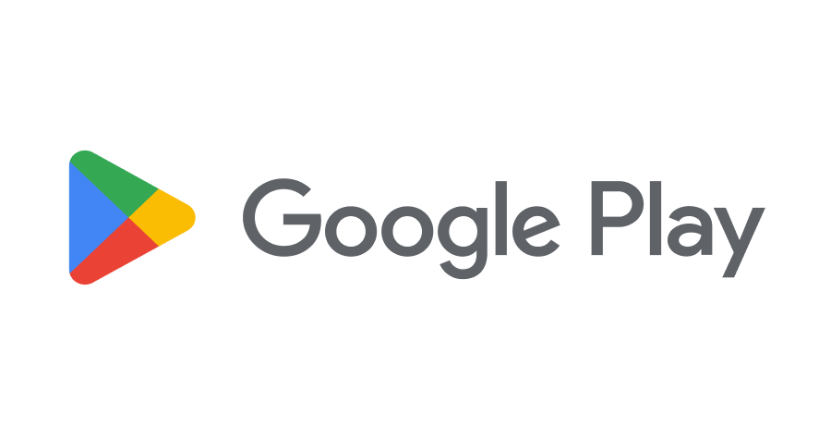
利用機器について
保護者様向けスマートフォンアプリ及びブラウザから利用可能
■スマートフォンアプリ ：Android 及び iOSに対応
■ブラウザ ：主要ブラウザに対応
スマートフォンアプリからのご利用
「まなびポケット」と検索・ダウンロード
まなびポケット
App Store
プッシュ通知可能
iOS Ver.15以降
iOS14以前はインストール不可
Android Ver.12以降
Ver.9以前はインストール不可
パソコン（ブラウザ）からのご利用
Windows 10/11
Microsoft Edge Google Chrome
共に最新版
Mac OS 11/12以降
Safari最新版
Chromebook（Chrome OS）
Google Chrome最新版
※2023年12月8日以前にアプリをダウンロードされた方は、新アプリへの更新をお願いします
※最新の推奨環境はこちらのページ下部「推奨環境」をご確認ください

Slide 5
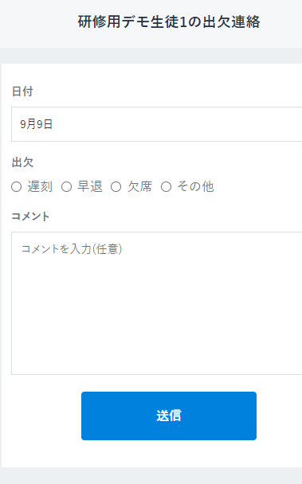
利用方法について

Slide 6
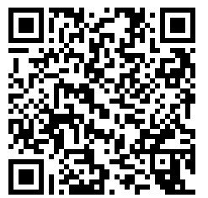
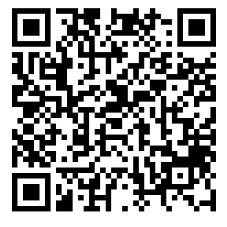
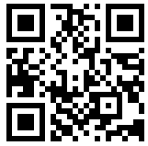
ログイン方法(1/2)
利用される機器に応じて以下のURLにアクセスし、ログインして下さい。
スマートフォンのアプリケーションからログイン
アプリを端末にインストールして下さい
iOSの場合
Androidの場合
https://apps.apple.com/jp/app/%E3%81%BE%E3%81%AA%E3%81%B3%E3%83%9D%E3%82%B1%E3%83%83%E3%83%88/id1455281930
https://play.google.com/store/apps/details?id=com.ntt.manabi_pocket&hl=ja&gl=US
iOS版
Android版
PC・スマートフォンのブラウザからログイン
https://parent.ed-cl.com
ブラウザ

Slide 7
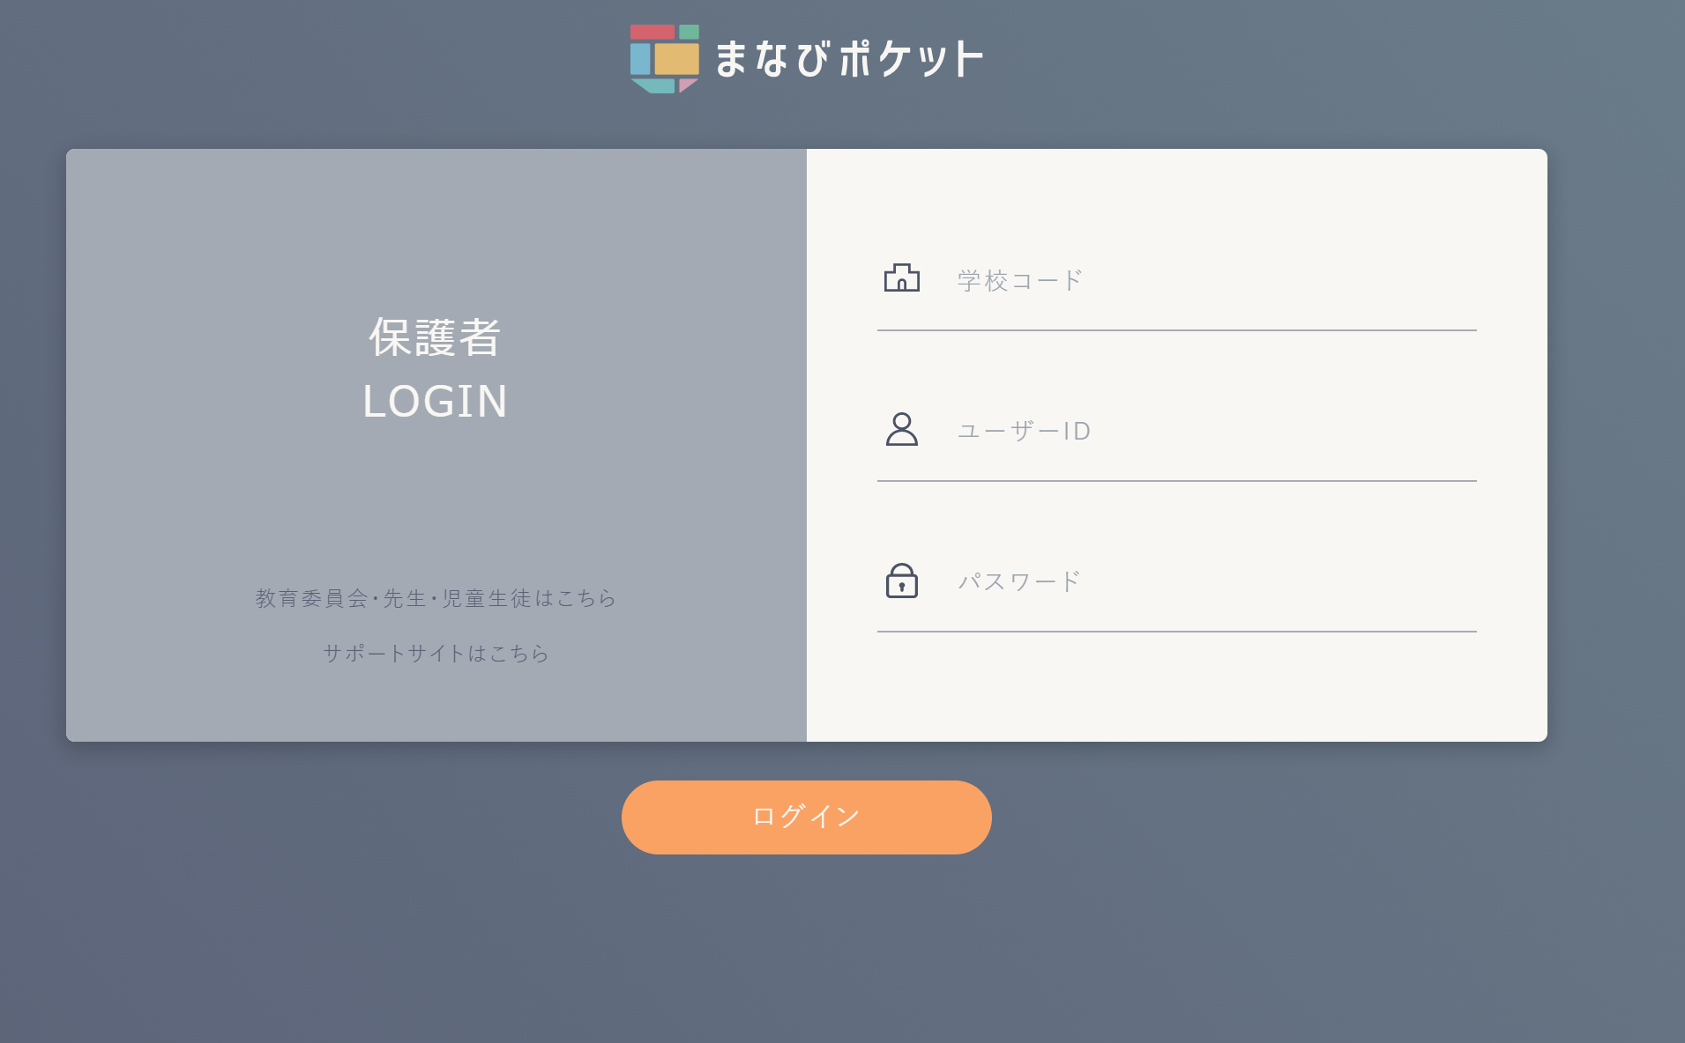
ログイン方法(2/2)
ログイン画面に学校から配布されている「学校コード」「ユーザーID」「パスワード」を入力します。保護者の方は児童生徒とは別のログイン画面からアクセスします。
ログイン画面
学校コード
ユーザーID
入力
パスワード
クリック

Slide 8
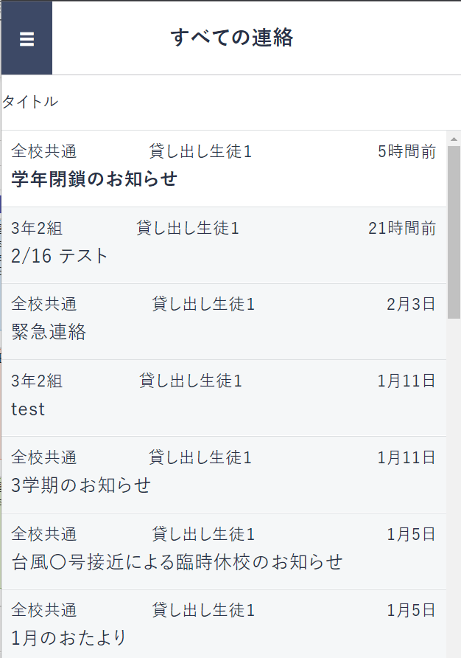
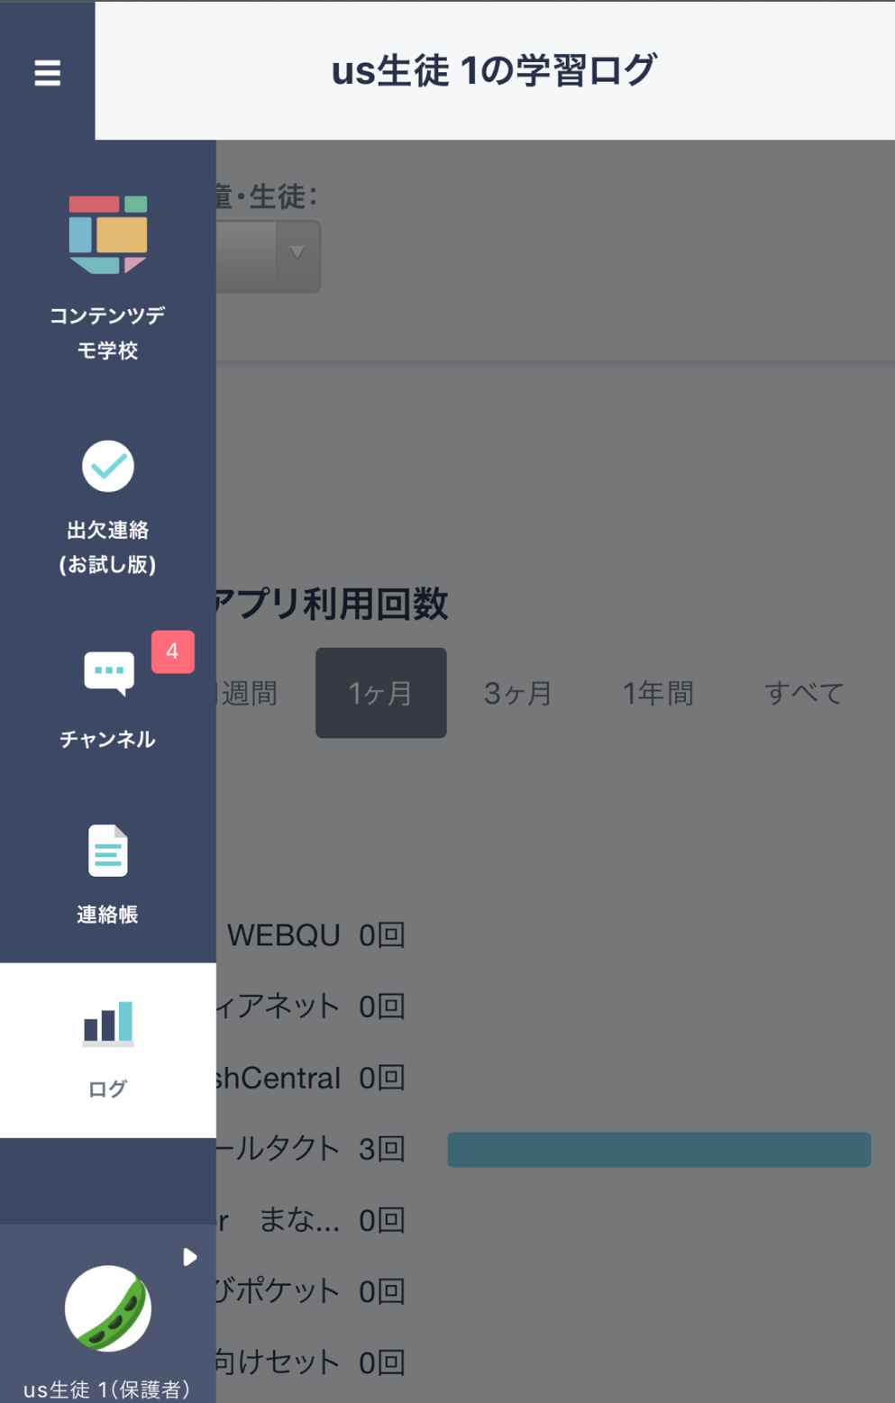
ホーム画面の概要説明
ログインが完了すると最初に「連絡帳」画面が表示されます。左上のメニューボタンから他の機能に移動できます。
【出欠連絡】
学校に出欠の連絡を送ることができます。
クリック
【チャンネル】
担任の教職員と双方向のやり取りが可能です。
【連絡帳】
学校からの一斉連絡を確認する場所です。
【ログ】
児童生徒の学習コンテンツへのアクセス回数・ 最終アクセス日時を確認できます。
※PCの場合はメニューが常に表示されています

Slide 9
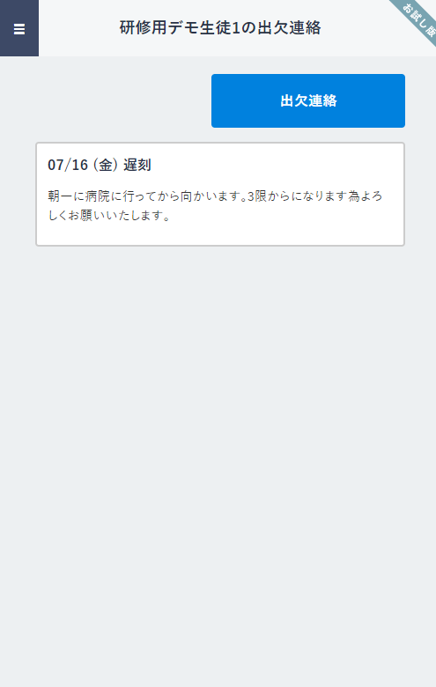
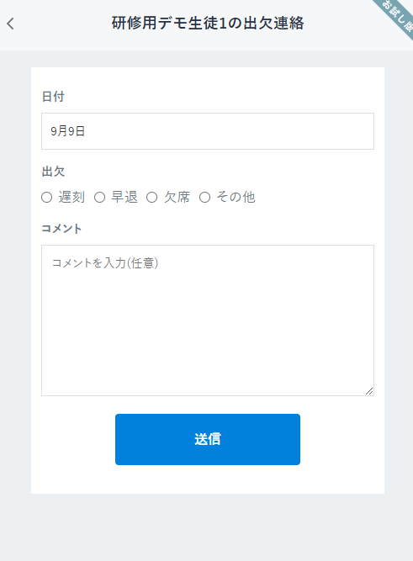
出欠連絡を送る
出欠連絡機能で保護者から担任の教職員に日々の欠席・遅刻連絡ができます。 保護者→教職員へ一方からの連絡のため、教職員からの返信はありません。
クリック
クリック
●月●日の出欠について、担任の教職員に連絡ができます。
「遅刻」「早退」「欠席」「その他」を選択し、
必要であればコメント欄で理由や諸連絡も同時に
教職員に共有できます。

Slide 10
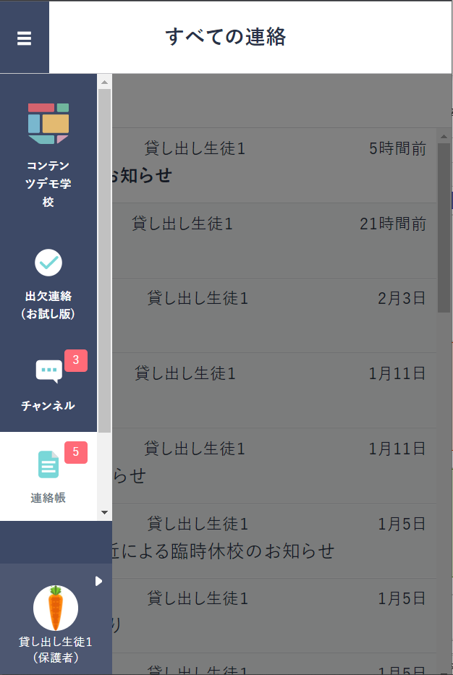
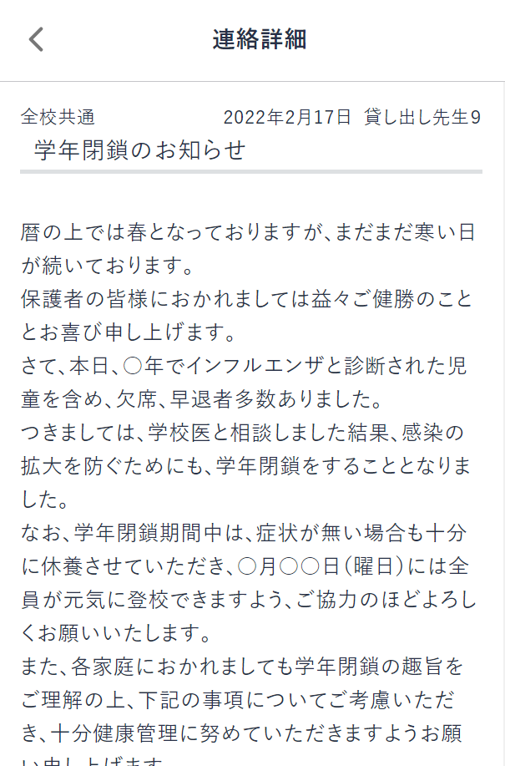
連絡帳で一斉連絡を受け取る
連絡帳では学校から保護者への一斉連絡を受け取り確認することが可能です。
アプリをご利用の場合は端末のプッシュ通知機能をオンにすることで、学校から連絡が来た際にスマートフォン上に通知されます。
未読は太字で表示されます。
クリック
クリック
※連絡帳の機能は保護者と教職員のみ利用可能です。

Slide 11
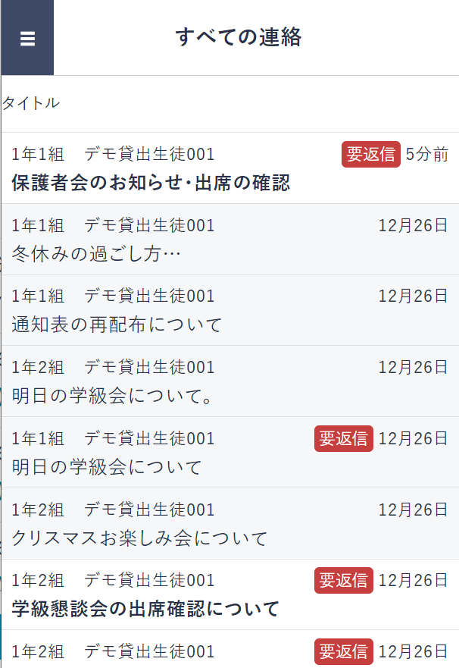
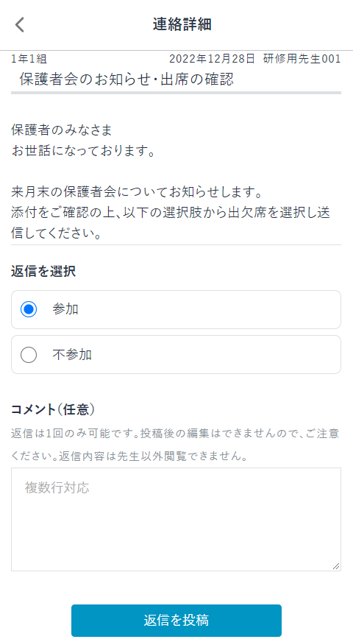
連絡帳で一斉連絡を受け取る
ーアンケートー
連絡の中には保護者からの返信を求める連絡もあります。連絡一覧に「要返信」と赤いマークがついている連絡は内容を確認の上、送信を投稿しましょう。
クリック
クリック
クリック

Slide 12
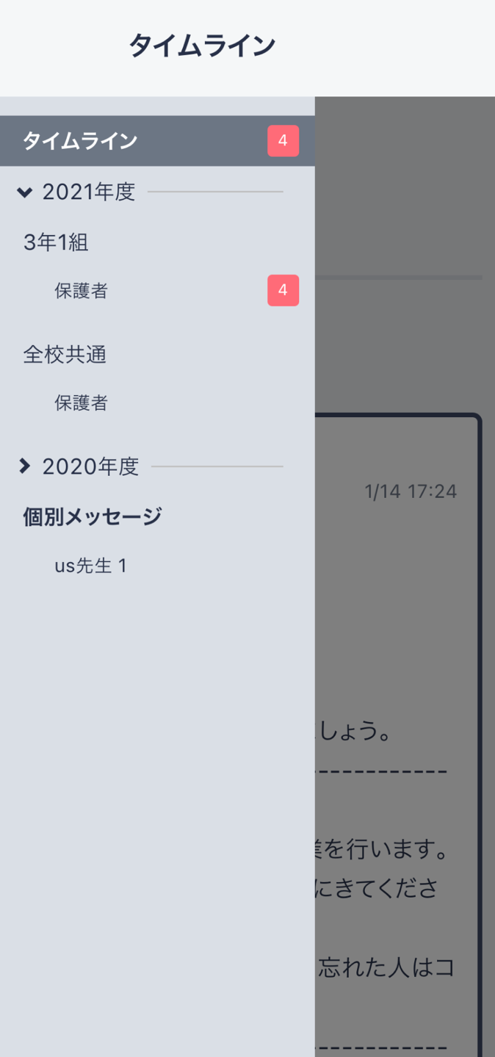
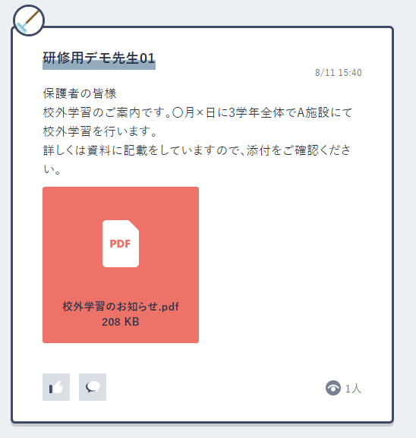
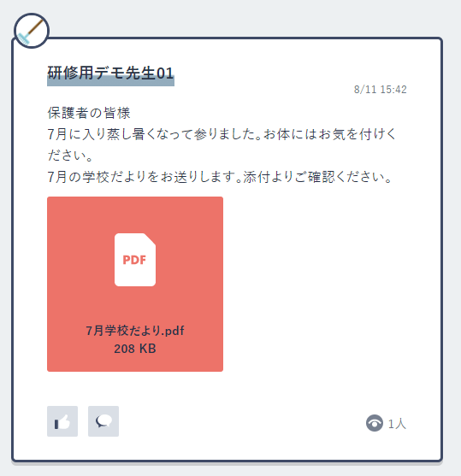
チャンネルで連絡を受け取る
タイムラインまたは児童生徒のクラスの「保護者」というチャンネル内にて、
担任の教職員から送られた連絡事項を確認できます。
クリック
クリック
※スマートフォンの場合はチャンネルをクリックしタイムラインを表示した後
もう一度チャンネルをクリックすると所属するチャンネル一覧が表示されます。

Slide 13
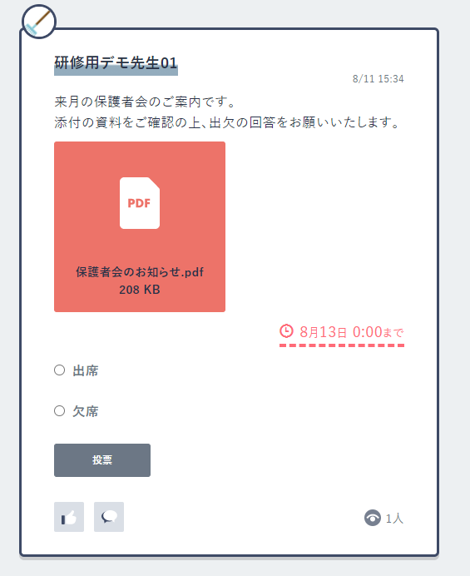
チャンネルで連絡を受け取る
ーアンケートー
教職員から保護者の皆様へアンケートが送られる場合があります。期日までに回答のご協力をお願いいたします。保護者様からの回答内容は教職員のみ確認できます。
クリック
クリック
クリック
クリック
項目を選択した後、「投票」をクリック
※投票クリック後は変更不可です。

Slide 14
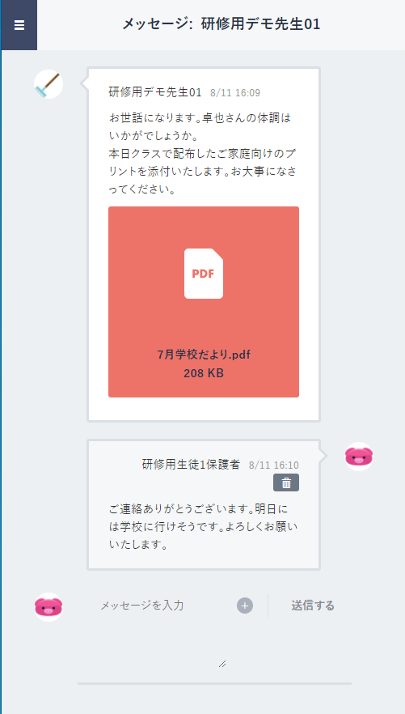
チャンネルで連絡を受け取る
ー個別メッセージー
教職員と個別連絡を取り合う事が可能です。チャンネル一覧の「個別メッセージ」より確認できます。
クリック
クリック
返信はここから
※学校によってチャンネルや個別メッセージ利用を停止している場合があります

Slide 15
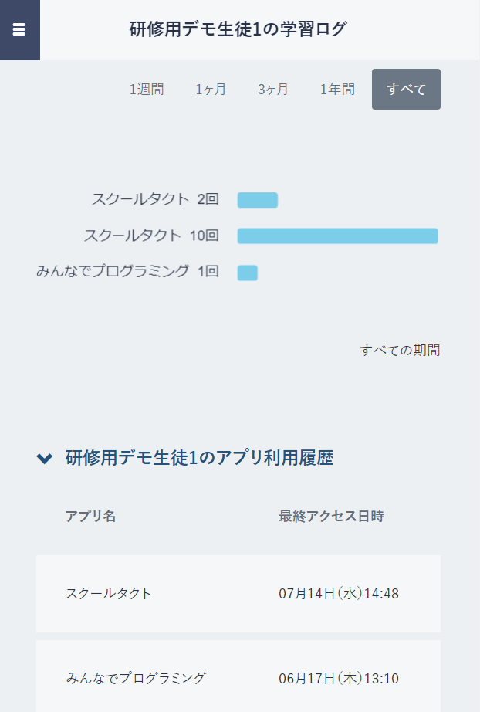
学習ログで利用状況を確認
「ログ」から児童生徒の学習コンテンツへのアクセス回数・最終アクセス日時を確認できます。
クリック

Slide 16
複数の保護者アカウントを
1つのアプリに設定する
1家庭に小学校に通う児童と中学校に通う生徒がいる場合等、複数の学校の保護者アカウントを1つのアプリで連携可能です。（同じ学校に兄弟が所属している場合にも対応しています。）
設定したすべてのアカウントへの連絡をプッシュ通知で受け取れます。
プッシュ通知
プッシュ通知
※児童生徒のID/パスワードではなく、保護者のID/パスワードをご入力ください ※追加後の設定変更は行えません。登録ボタンを押す前に再確認をお願いします。

Slide 17
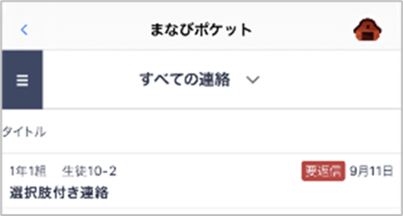
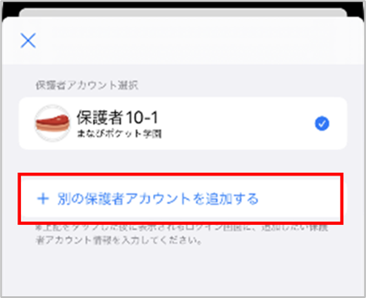
複数の保護者アカウントを
1つのアプリに設定する
学校からそれぞれ保護者用アカウントが付与されます。 別の保護者アカウントを追加する際は学校コードと保護者用ユーザーID・パスワードをお手元にご準備ください。
クリック
クリック
※児童生徒のID/パスワードではなく、保護者のID/パスワードをご入力ください。 ※追加後の設定変更は行えません。
小中学校に兄弟がいるご家庭の場合の例
長男のアカウントでログイン後、右上のアイコンをタップ
「別の保護者アカウントを追加する」をタップ

Slide 18
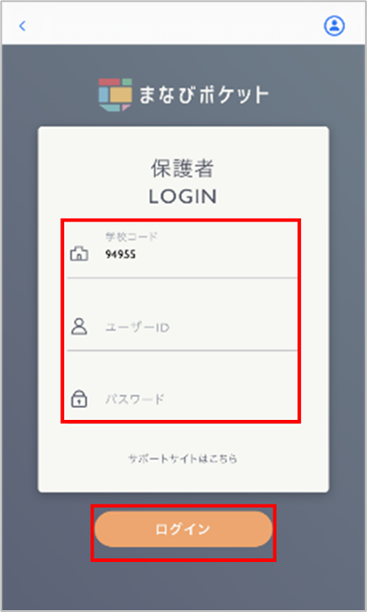
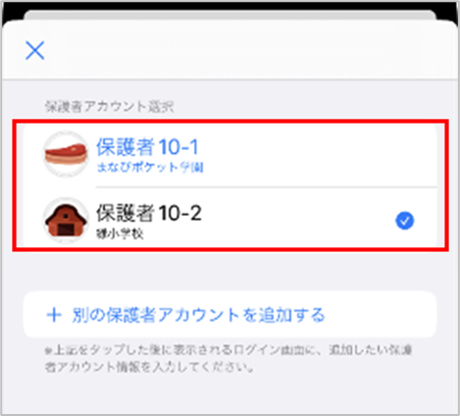
複数の保護者アカウントを
1つのアプリに設定する
04
クリック
入力
05
※学校コードは最後に操作した保護者アカウントの学校コードが自動入力されています。別学校の保護者アカウントを追加する際は、当該学校の学校コードに変更してください。
小中学校に兄弟がいるご家庭の場合の例
04
05
次男の学校コード・ID・パスワードを入力しログイン
右上のアイコンをタップ
アカウントが一覧に追加されているか確認

Slide 19
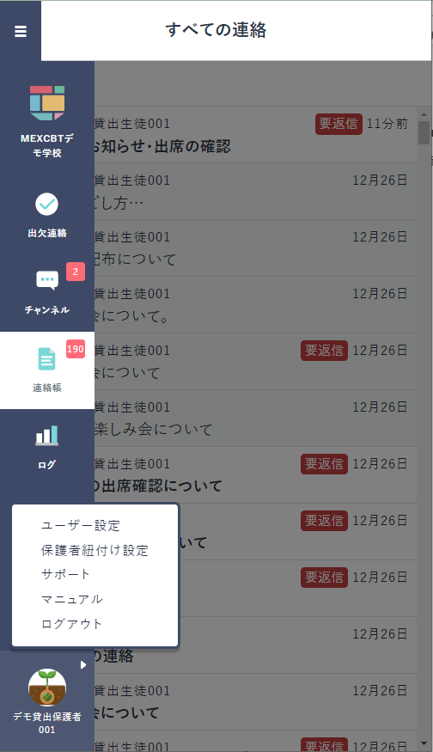
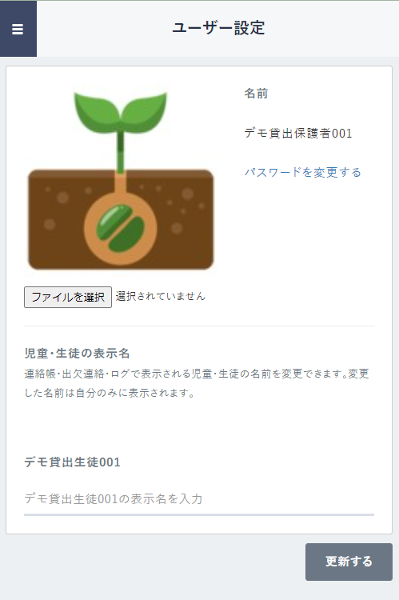
保護者のユーザー情報変更
（パスワード等）
保護者自身がパスワード変更や、児童生徒名が表示されるエリアの表示名を
変更可能です。
ユーザー設定画面
クリック
クリック
クリック
保護者が行う設定方法
変更可能項目
左下のアイコンをクリックし
「ユーザー設定」から設定。
● パスワード
● アイコン画像
● 児童生徒の表示名
出欠連絡・ログで表示されています。
変更した名前は保護者のみ反映されます。

Slide 20
よくあるご質問
保護者機能に関するよくあるご質問をご紹介します。
また、サポートサイトにFAQをまとめています。併せてご確認ください。
※左の「対象者カテゴリー」で「保護者」を選択してください。
Q：児童・生徒アカウントに配信されたメッセージや課題を、
保護者アカウントでも閲覧できますか？
A：保護者アカウントからは閲覧できません。
Q：学校コード/ユーザーID/パスワードを忘れてしまいました。
A：学校にお問合せください。
Q：AndroidスマートフォンでPDFファイルを表示できません。
A：ダウンロードしたPDFファイルを表示することができない場合、
下記の方法をお試しください。
1. PDFファイル保存先の確認
2. PDFファイル閲覧アプリのインストール
PDFファイルの閲覧ができるアプリ（Googleドライブ、Adobe
Acrobat Reader等）がインストールされていない可能性が
あります。

